Slide 1
Ultrafast energy transfer in initial stages of photosynthesis 光合成反応初期過程における超高速エネルギー移動
Group E
Y.Yoneda, M.Miki, T.Morimoto, T.Matsumura, T.Yamauchi, N.Morishita

Slide 2


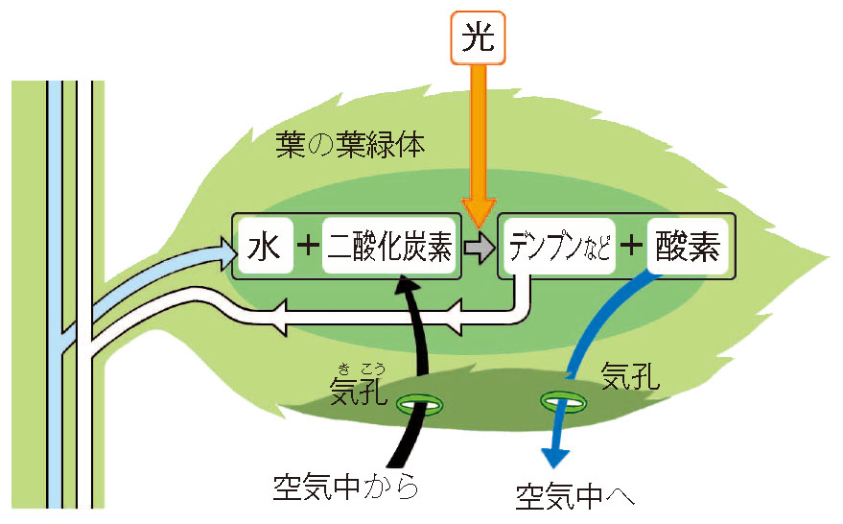
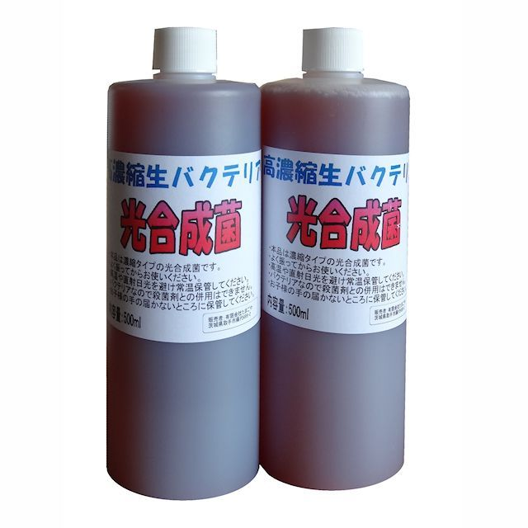
What is photosynthesis?
1 N.Morishita

Slide 3
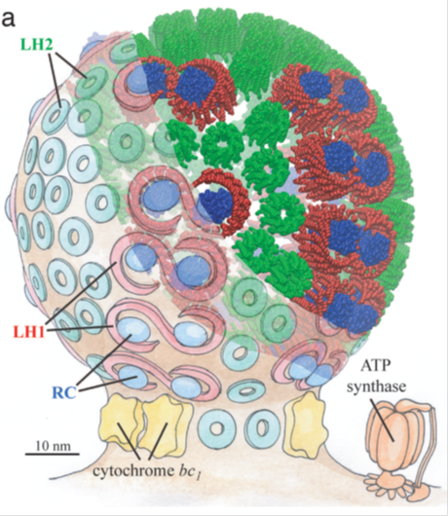
Initial stages of photosynthesis
1 N.Morishita
Light Harvest
光捕集
Charge Separation
電荷分離
H+ concentration gradient formation
H+濃度勾配生成
ATP Synthesis
ATP合成

Slide 4
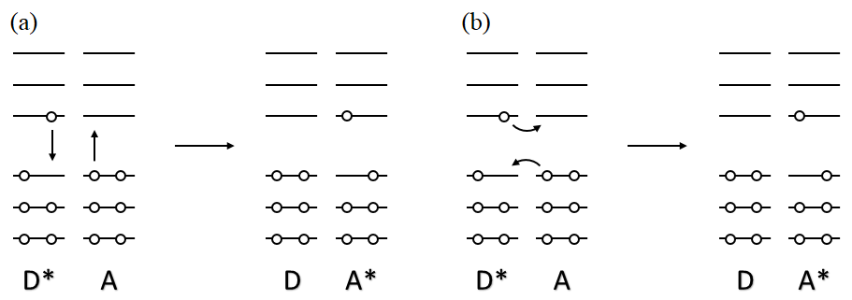
Excitation energy transfer
2 T. Yamauchi
励起エネルギー移動
エネルギーを吸収してDに振動双極子ができるとAに双極子が誘起される。
Dの電気双極子モーメントの振動数
Aの共鳴振動数
=
Fig. Transfer process of excitation energy
D: Donor molecule
A: Acceptor molecule
双極子‐双極子相互作用による励起エネルギーの移動。
励起状態の寿命は数ナノ秒程度。
高速なエネルギー移動が鍵となる。
Notes:
光合成反応の光捕集の説明に移る前にエネルギー移動について考えたいと思います・・
分子 に電場（光）を与えたときに、電場と電気双極子の振動数が一致するならば光学遷移が起こり、振動双極子が生じると解釈しいています。
ここでいう電気双極子は遷移双極子のことを指しているといっていいかと思います。
わかりやすいかわかりませんが、電気双極子は音叉そのものを、振動双極子は振動している音叉をしめしていて、分子のエネルギー 移動は、同じ音のなる音叉同士だと、片方の音叉を鳴らせば、もう片方に音が伝わって行く、というようなイメージでいいかと思います。

Slide 5
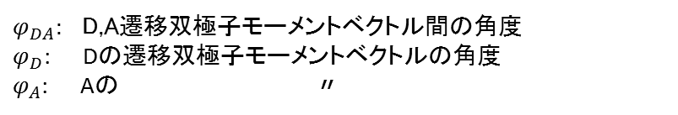
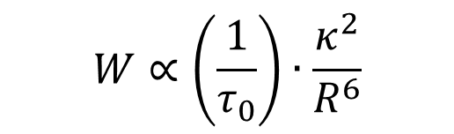


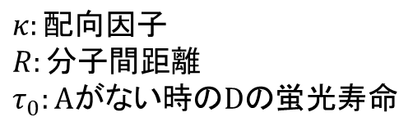

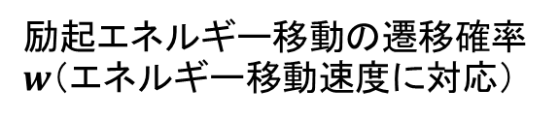
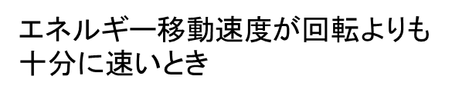
Efficiency of energy transfer
2 T. Yamauchi
励起エネルギー移動の遷移確率$w$（エネルギー移動速度に対応）
分子の配向因子$κ$
$$W∝\left(\frac{1}{τ_{0}}\right)∙\frac{κ^{2}}{R^{6}}$$
$$κ=cosφ_{DA}−3cosφ_{D}cosφ_{A}$$
$$κ:配向因子$$
$$R:分子間距離$$
$$τ_{0}:Aがない時のDの蛍光寿命$$
$φ_{DA}:$D,A遷移双極子モーメントベクトル間の角度
$φ_{D}$: Dの遷移双極子モーメントベクトルの角度
$φ_{A}$: Aの 〃
まとめ
励起エネルギーの移動速度は分子間の距離、配向に依存。
生物ではそれらのコントロールを光捕集アンテナで行っている。
$κ^{2}$について
D,Aが自由に回転できるとき
＞
$エネルギー移動速度$が回転よりも十分に速いとき
Notes:
配向を大きくしてやると効率の上昇に
エネルギー移動の速度が速くなる時は、R0の値が大きい時で、それは配向因子κが大きい時に対応します。
配向因子κは、エネルギードナーとアクセプターの遷移モーメントの向きによって決められる量で、基本的には
0<κ^2<4
の関係が成り立ちます。つまり、ドナーアクセプターのモーメントが平行のときにκ=2となって、エネルギー移動の速度が最も早くなりますが、垂直の場合はκ=0となってエネルギー移動は起こりません。

Slide 6
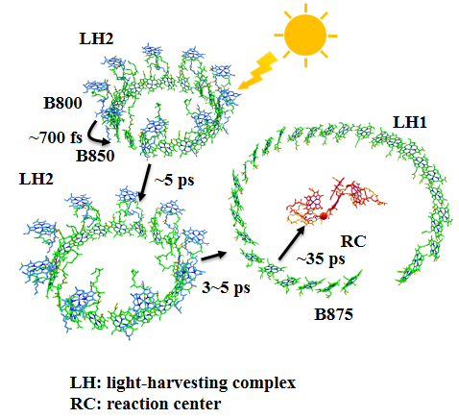
アンテナタンパク質と超高速エネルギー移動
3 M. Miki
B850
B800
Car
B875
Notes:
光合成反応におけるエネルギー移動反応において重要な役割を担っている光捕集アンテナ複合体 (LH)と光捕集アンテナ複合体間で起こる超高速エネルギー移動についてお話しします。
光捕集アンテナ複合体は太陽光からエネルギーを捕集し、そのエネルギーをRCまで伝える役割をしています。
アンテナ複合体の一つであるLH2は、光からエネルギーを捕集し、別の光捕集アンテナ複合体に伝えます。
また、LH１は、エネルギーを受け取るとともに、そのエネルギーを光合成反応中心（RC）に伝えます。
ここに、LH1とLH2の吸収スペクトルを示します。
LH2はカロテノイド、B800、B850という3種類の色素を持っています。
LH1はB875という色素を持っています。
カロテノイド分子は500 nm付近に、B800は800 nmに、B850は850 nm、B875は875 nmの光を吸収します。
LH2が太陽光を受けると、カロテノイド、B800、B850の三つの色素はそれぞれが対応する波長の光エネルギーを捕集し、エネルギー的に最も低いB850上にいったんエネルギーを集約します。
LH2内で起きるこのエネルギー移動は、約700fsで起こります。
次に、LH2のB850からLH1上にあるB875という色素へとエネルギー移動が起こります。
このエネルギー移動は、約3から5psで起こります。
B875上に集められた励起エネルギーは最終的にRCへと集約されます。
B875からRCへのエネルギー移動はアップフィルであるため、他のエネルギー移動に比べて遅いのですが、それでもエネルギー移動速度は35 psと高速です。
先ほどエネルギー移動が速いほど、その効率が良くなることを紹介しましたが、各々のエネルギー移動が超高速な時間で起こるため、光合成反応におけるエネルギー移動はほぼ100 %の高効率で起こります。

Slide 7
超高速分光による検出
4 T.Matsumura
蛍光アップコンバージョン法
B800からB850へのエネルギー移動が、
超高速で起こっていることがわかる

Slide 8
5 T.Morimoto
光合成の応用例
Zスキームを模倣
天然の光合成のように光エネルギーを利用して水と二酸化炭素から酸素とギ酸を作り出している

